Slide 1
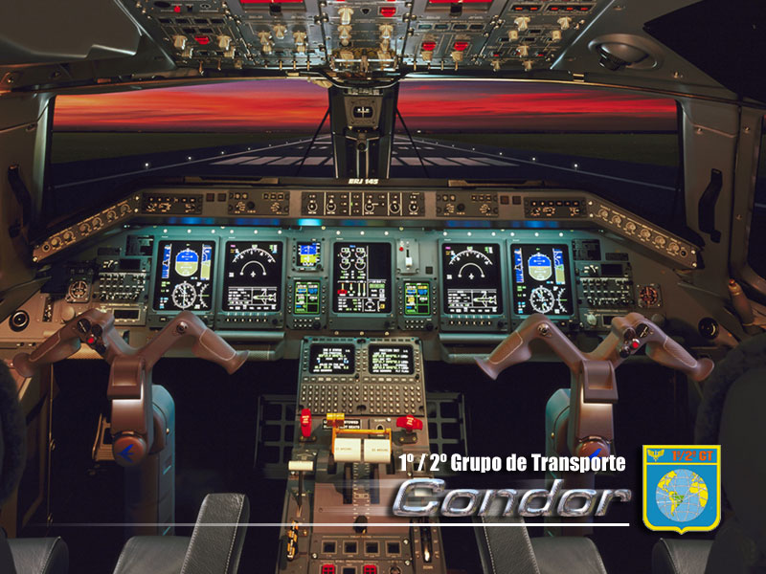


1º/2º GRUPO DE TRANSPORTE

Slide 2
Equipamentos de Emergência

Slide 3
Objetivo
Identificar os equipamentos de emergência da
aeronave C-99A

Slide 4
ROTEIRO
Principais equipamentos de emergência
Evacuação da Aeronave
ELT

Slide 5
ROTEIRO
Principais equipamentos de emergência
Evacuação da Aeronave
ELT

Slide 6
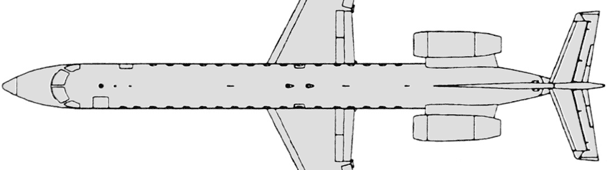
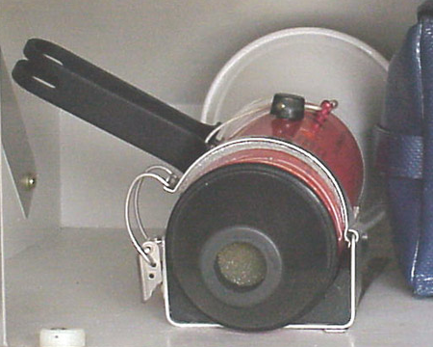
Equipamentos de EMG
Megafone
1 unidade, localizada no compartimento da estação 1L.

Slide 7
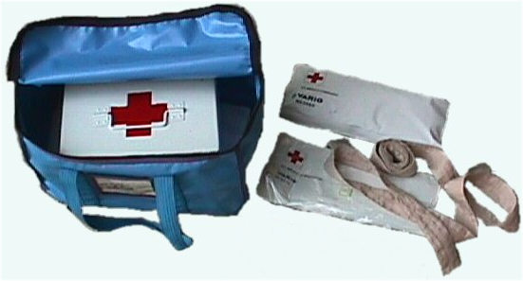
Equipamentos de EMG
Kit Primeiros Socorros
Localizado no Wardrobe ou no compartimento 1R da galley.

Slide 8
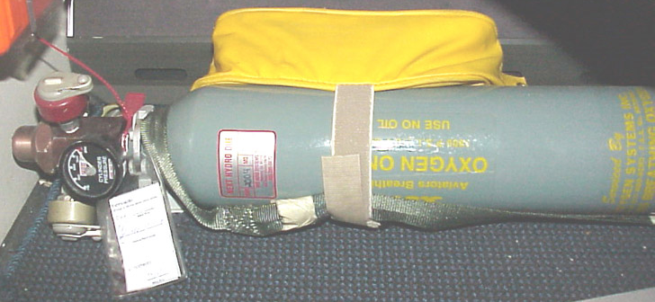
Equipamentos de EMG
Oxigênio Terapêutico
1 no wardrobe da galley;
1 embaixo da última poltrona do lado esquerdo; e
Cada cilindro possui 2 máscaras.

Slide 9
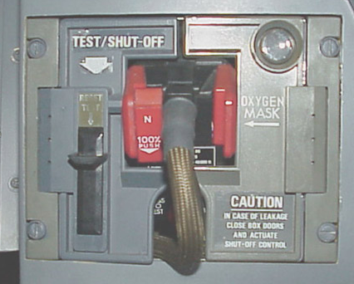
Equipamentos de EMG
Sistema fixo de Oxigênio
Oxigênio proveniente de um cilindro (1.850 psi) localizado em um compartimento
Dentro da cabine de comando;
Máscara oro-nasal da cabine de Comando.

Slide 10
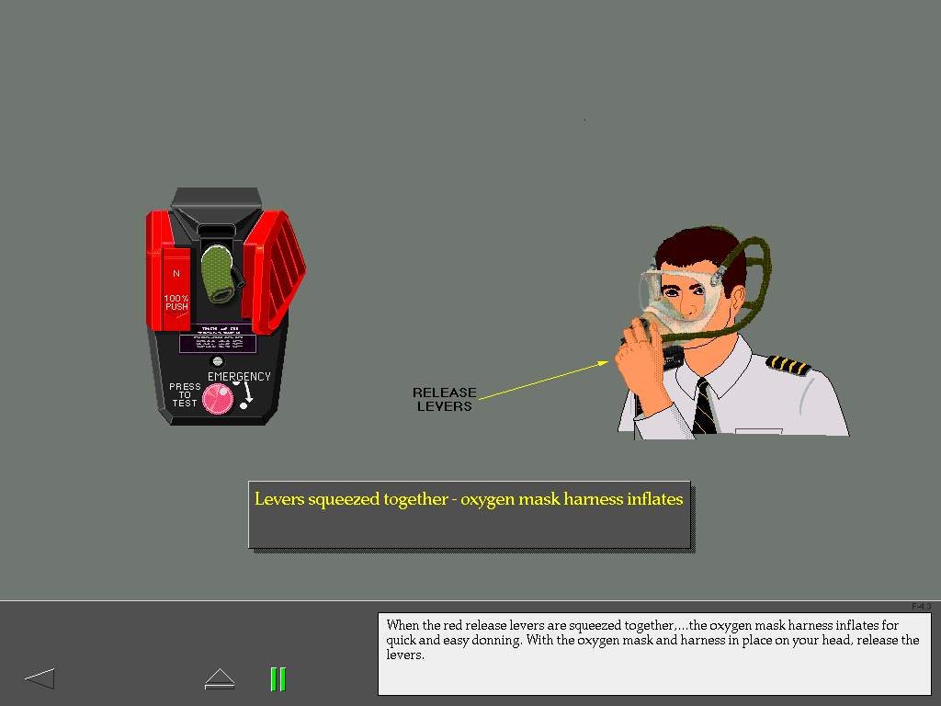
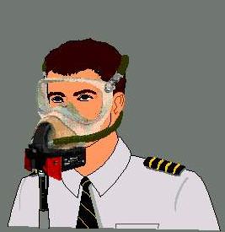
Equipamentos de EMG
Cabine de Comando
.

Slide 11
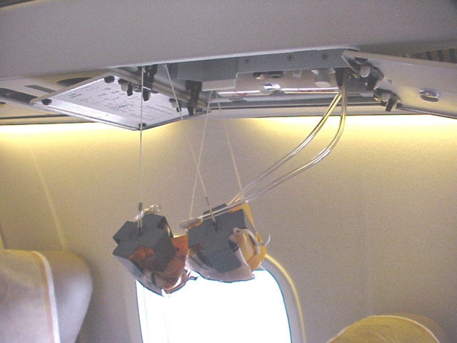
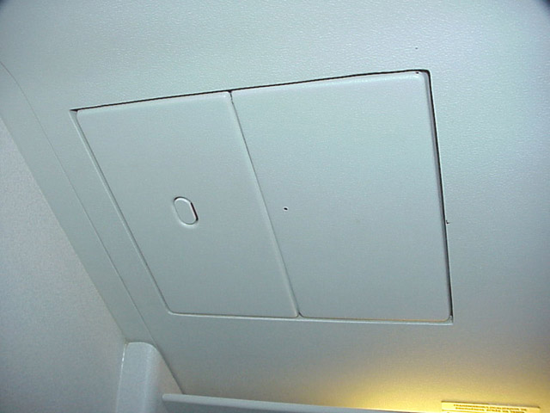
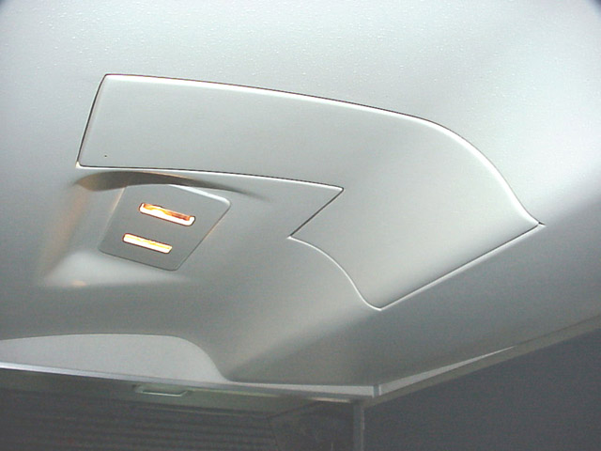
Equipamentos de EMG
Cabine de passageiros
.
PSU
LSU
ASU
Lado direito: 3 máscaras;
Lado esquerdo: 1 máscara;
Galley: 2 máscaras;
Lavatório: 1 máscara.

Slide 12
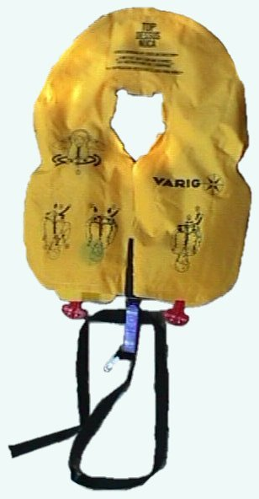
Equipamentos de EMG
Coletes salva-vidas
.
Pilotos: atrás dos assentos;
Observador: fixado no console do mesmo;
Tripulantes: Estação 1L abaixo do assento
Estação traseira abaixo do assento 18D; e
Poltronas dos pax são flutuantes.

Slide 13
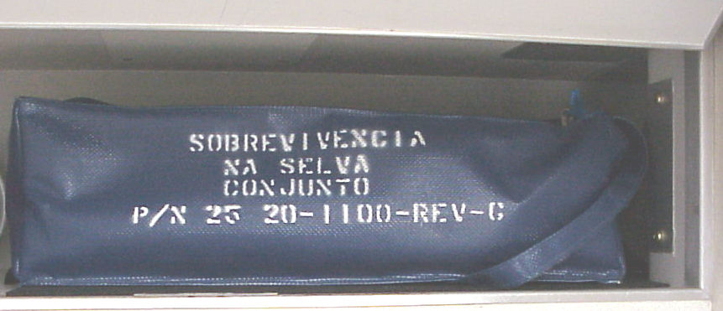
Equipamentos de EMG
Kit de Sobrevivência
.
Localizado no wardrobe da galley

Slide 14
Equipamentos de EMG
Combate ao Fogo
Extintores Halon (classes B e C, podem ser utilizados na classe A também);
Extintor de Halon (lixeira do lavatório);
Protect Breathing Equipment (PBE);
Smoke googles; e
Machadinha.

Slide 15
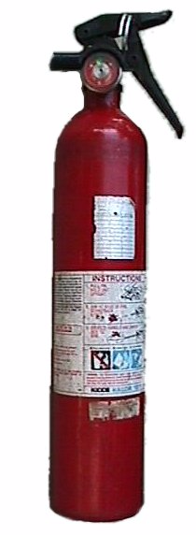
Equipamentos de EMG
Extintores de Halon
.
1 na cabine de Comando;
1 na área da estação 1L; e
1 na área da estação traseira, atrás da última poltrona.

Slide 16
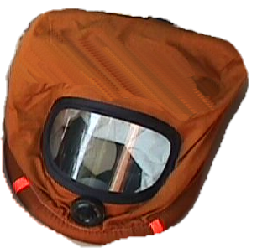
Equipamentos de EMG
PBE
.
1 localizado na cabine de comando
1 localizado na área da estação 1L
1 localizado atrás da última poltrona esquerda

Slide 17
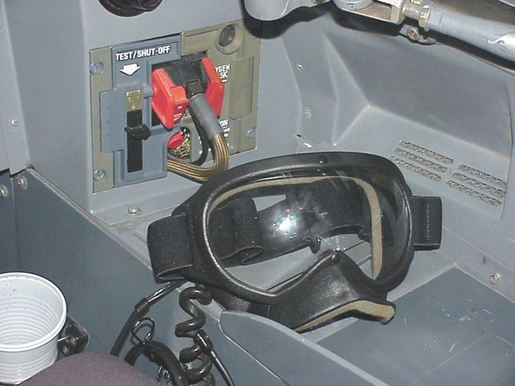
Equipamentos de EMG
Smoke Googles
.
A aeronave possui 2 (1P e 2P). Ambos estão
Localizados na cabine de comando.

Slide 18
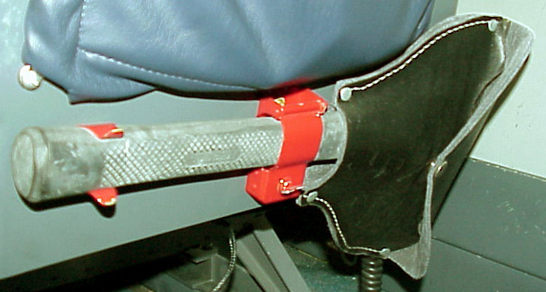
Equipamentos de EMG
Machadinha
.
1 localizada atrás do assento do 2P.

Slide 19
ROTEIRO
Principais equipamentos de emergência
Evacuação da Aeronave
ELT

Slide 20
Evacuação da Aeronave
.
Saídas preferenciais;
Saídas restritas;
Saídas proibidas; e
Luzes de emergência.

Slide 21
Evacuação da Aeronave
.
6 Saídas – 2 janelas dos pilotos, 2 portas (1L e 1R), 2 janelas na cabine de pax;
Evacuação em terra – saídas preferenciais: PORTAS, restritas: JANELAS; e
Evacuação em água – saídas preferenciais: JANELAS, proibidas: PORTAS.

Slide 22
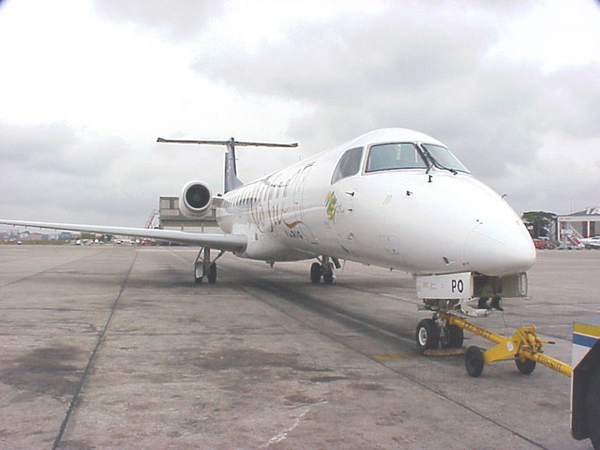
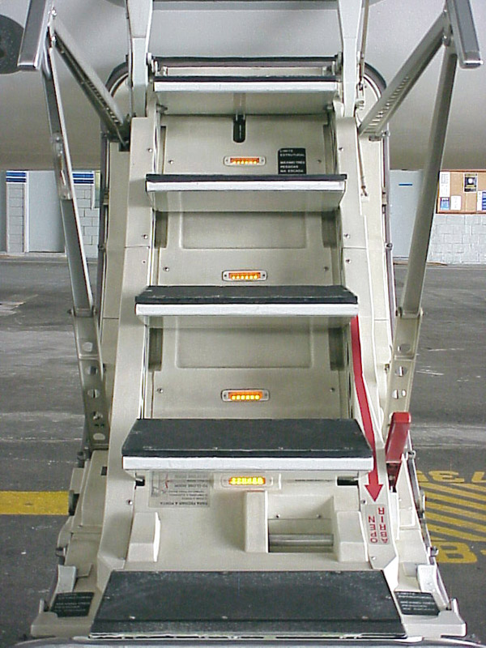
Evacuação da Aeronave
Perda do trem de pouso do nariz
.
A escada da porta 1L se transforma em rampa, facilitando evacuação.

Slide 23
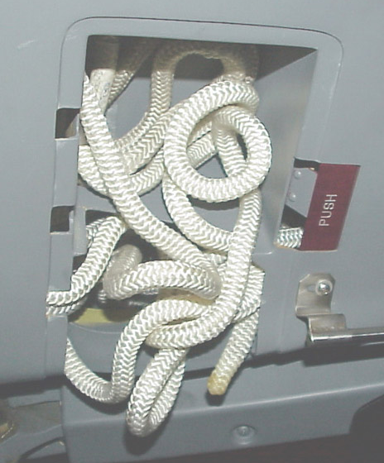
Evacuação da Aeronave
Cordas de Escape
.
Duas cordas alojadas em compartimentos acima
das janelas da cabine de comando.

Slide 24
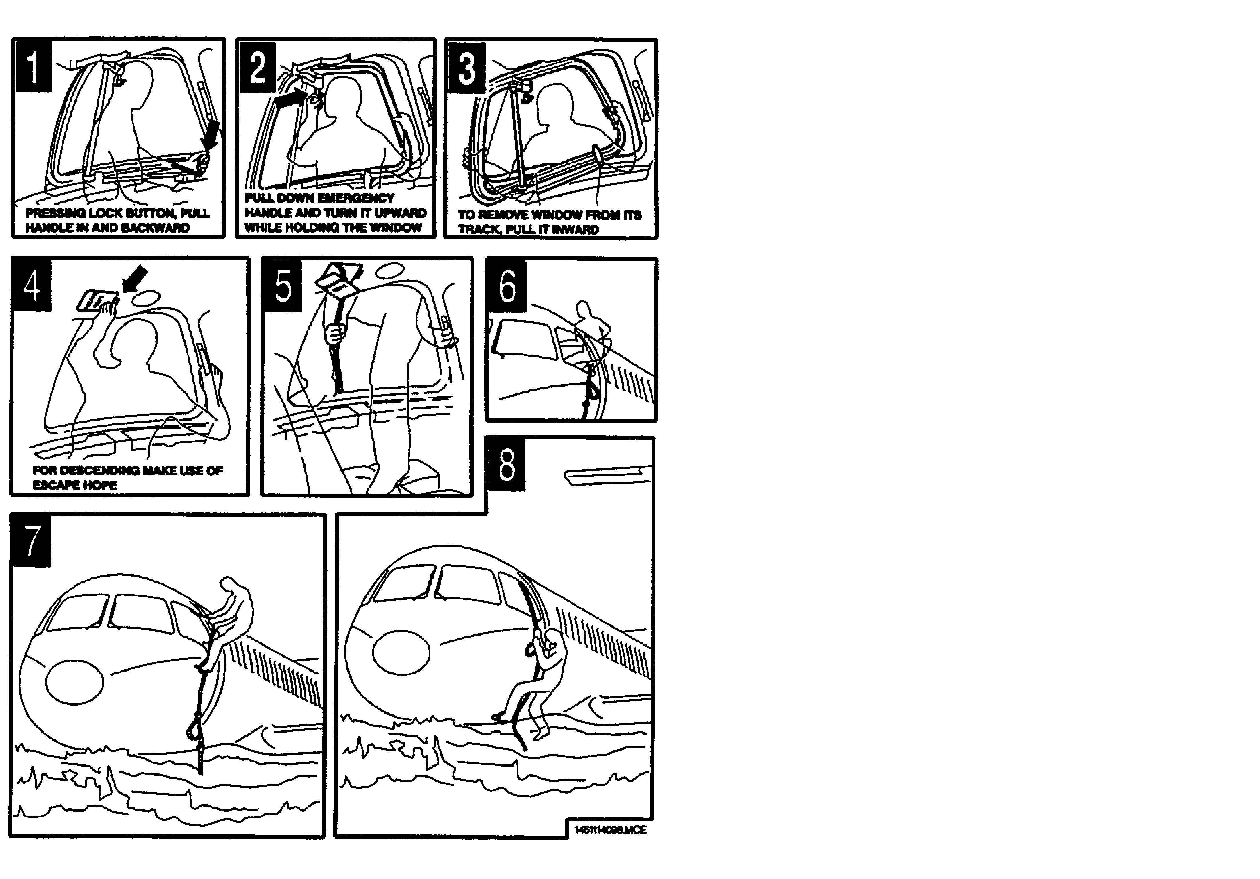
Evacuação da Aeronave
Cordas de Escape
.

Slide 25
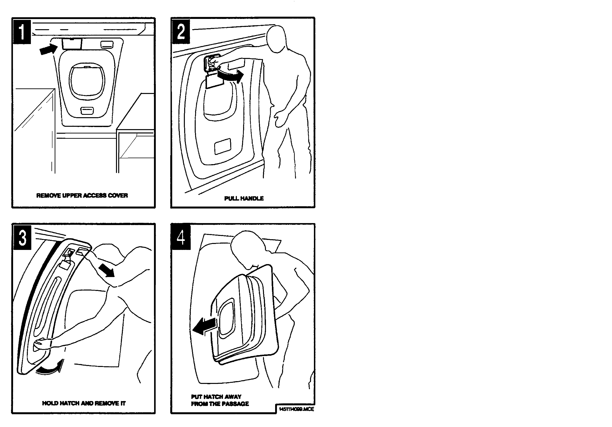
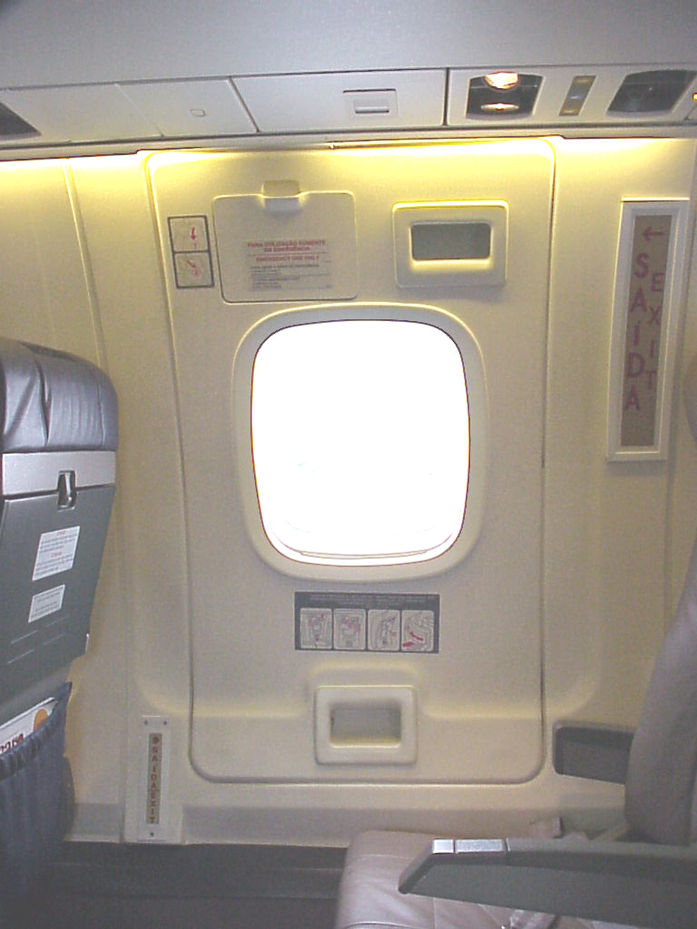
Evacuação da Aeronave
.

Slide 26
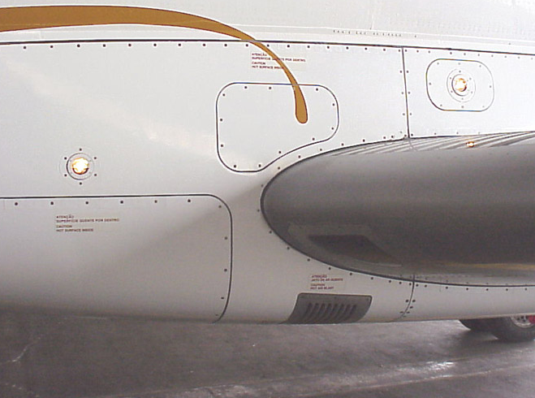
Evacuação da Aeronave
Luzes de Emg externas
.
Corrimão da escada da porta 1L;
Braço articulado da porta 1R; e
Fuselagem (iluminando bordo de ataque
e o primeiro contato com o solo).

Slide 27
Evacuação da Aeronave
Luzes de Emg internas
.
Teto da cabine de comando;
Sobre todas as saídas da cabine de passageiros;
Teto do corredor; e
Ao longo do piso.

Slide 28
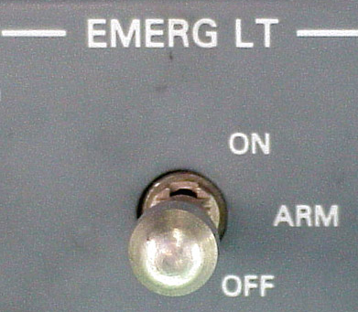
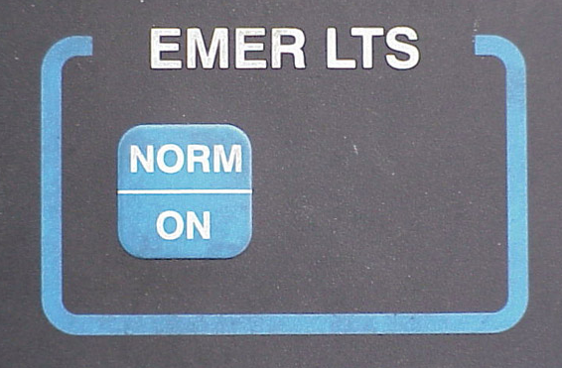
Evacuação da Aeronave
Acionamento das luzes de EMG
.
Switch da cabine de comando
Painel estação 1L

Slide 29
ROTEIRO
Principais equipamentos de emergência
Evacuação da Aeronave
ELT

Slide 30
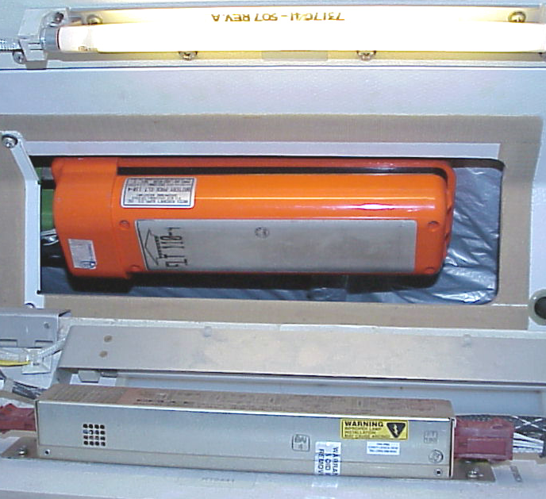
ELT – Emergency Locator Transmitter
.
Localizado no lado direito do teto do lavatório;
Frequência 121.5 ou 243 MHz;
Switch do cockpit:
  ON: ativa;
  ARM: impacto de 5G;
  RESET: desativa; e
  TEST/RESET: luz alerta pisca.

Slide 31
ROTEIRO
Principais equipamentos de emergência
Evacuação da Aeronave
ELT

Slide 32
Objetivo
Identificar os equipamentos de emergência da
aeronave C-99A

